Slide 1
w

Slide 2
Parcoursup 2021 en 3 étapes
Tout ce qu’il faut savoir pour préparer et réussir son entrée dans l’enseignement supérieur

Slide 3
Sommaire
Les conseils pour bien se préparer
Les principes clés de Parcoursup
Le calendrier Parcoursup en 3 étapes
Etape 1 : découvrir les formations et élaborer son projet d’orientation
Etape 2 : s’inscrire, formuler ses vœux et finaliser son dossier
L’examen des vœux par les formations
Etape 3 : consulter les réponses des formations et faire ses choix
Demande de bourse et logement

Slide 4


5 conseils pour bien se préparer
Ne pas attendre la dernière minute pour s’informer et préparer son projet d’orientation
Echanger au sein de son lycée et participer aux salons, tchats Parcoursup, journées portes ouvertes, organisés en présentiel ou en ligne
Préparer les éléments pour s’inscrire et renseigner les coordonnées des représentants légaux pour un meilleur suivi
Aborder sereinement la phase d’admission qui débute le 27 mai
S’abonner aux comptes sociaux Parcoursup : @parcoursupinfo et @parcoursup_info

Slide 5
Les principes clés de Parcoursup 2021
Un accompagnement de l’élève à chaque étape de la procédure, de l’élaboration de son projet d’orientation au choix de sa formation
Des informations clés, sur chaque fiche de formation accessible à partir du moteur de recherche, pour mieux connaitre les formations, leurs attendus, les critères généraux d’examen des dossiers, les débouchés professionnels et faire les bons choix pour réussir
Une articulation assurée entre le nouveau baccalauréat et la poursuite d’études dans le supérieur
La prise en compte du profil de chaque lycéen et le dernier mot donné au candidat pour choisir sa formation
Des parcours de réussite personnalisés (Oui-Si) à l’université, pour accompagner la réussite dans l’enseignement supérieur

Slide 6
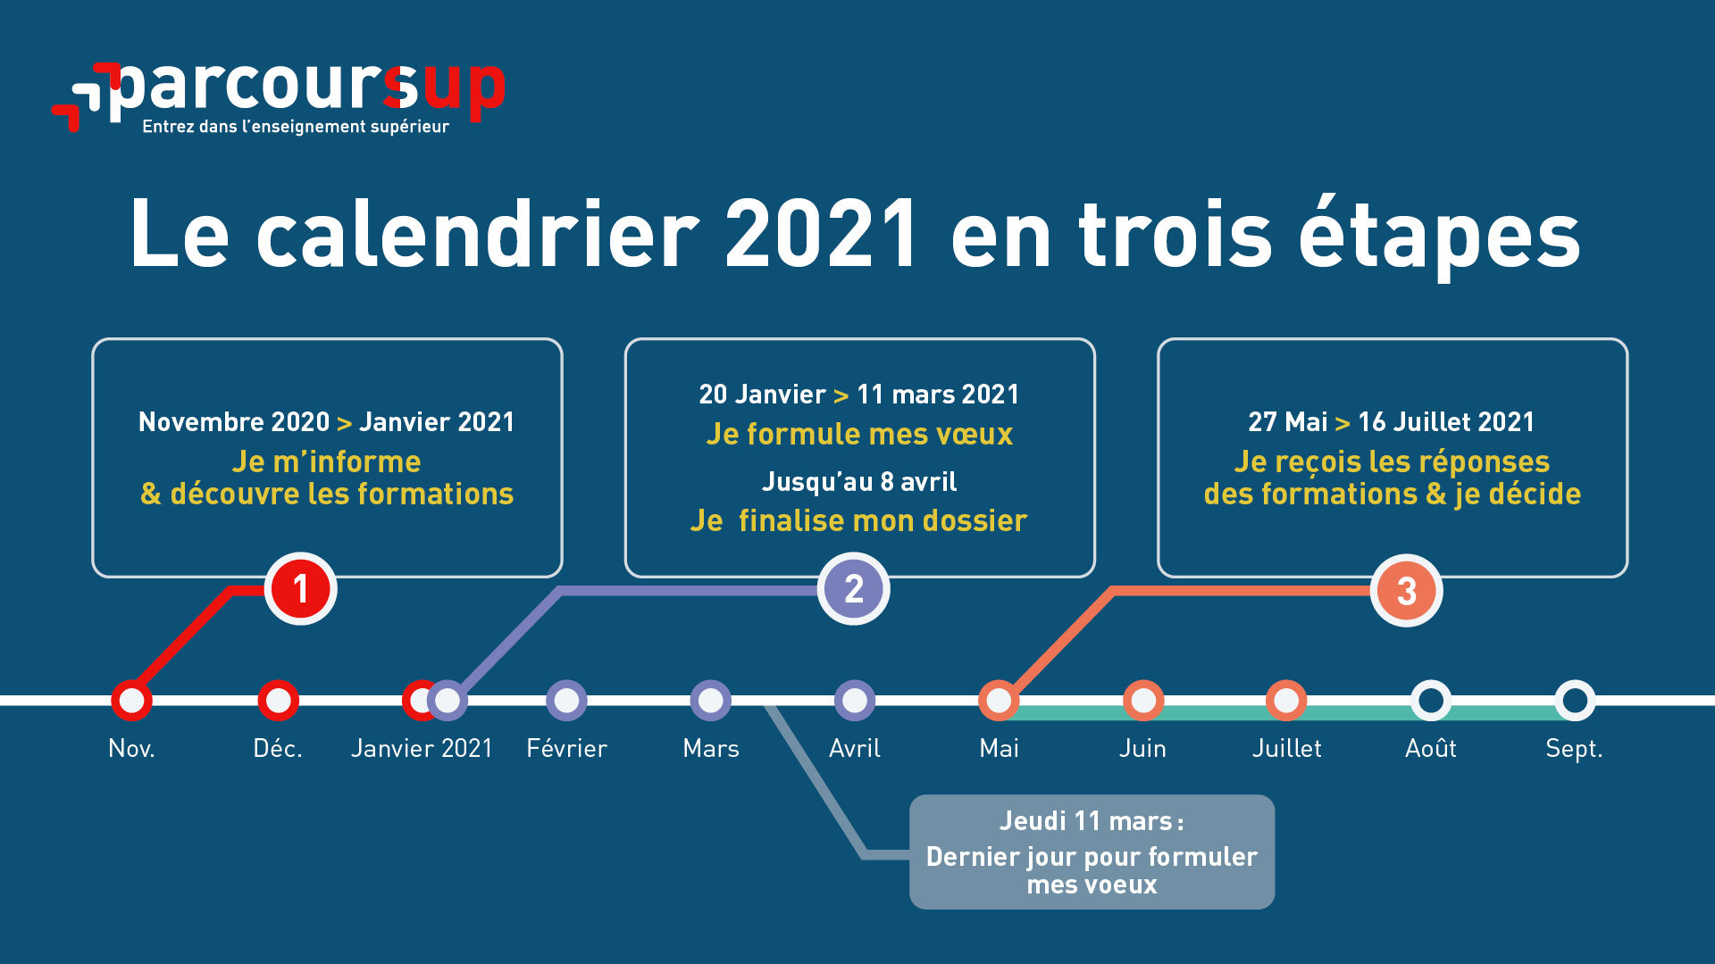

Slide 7

Etape 1 : découvrir les formations et élaborer son projet d’orientation

Slide 8
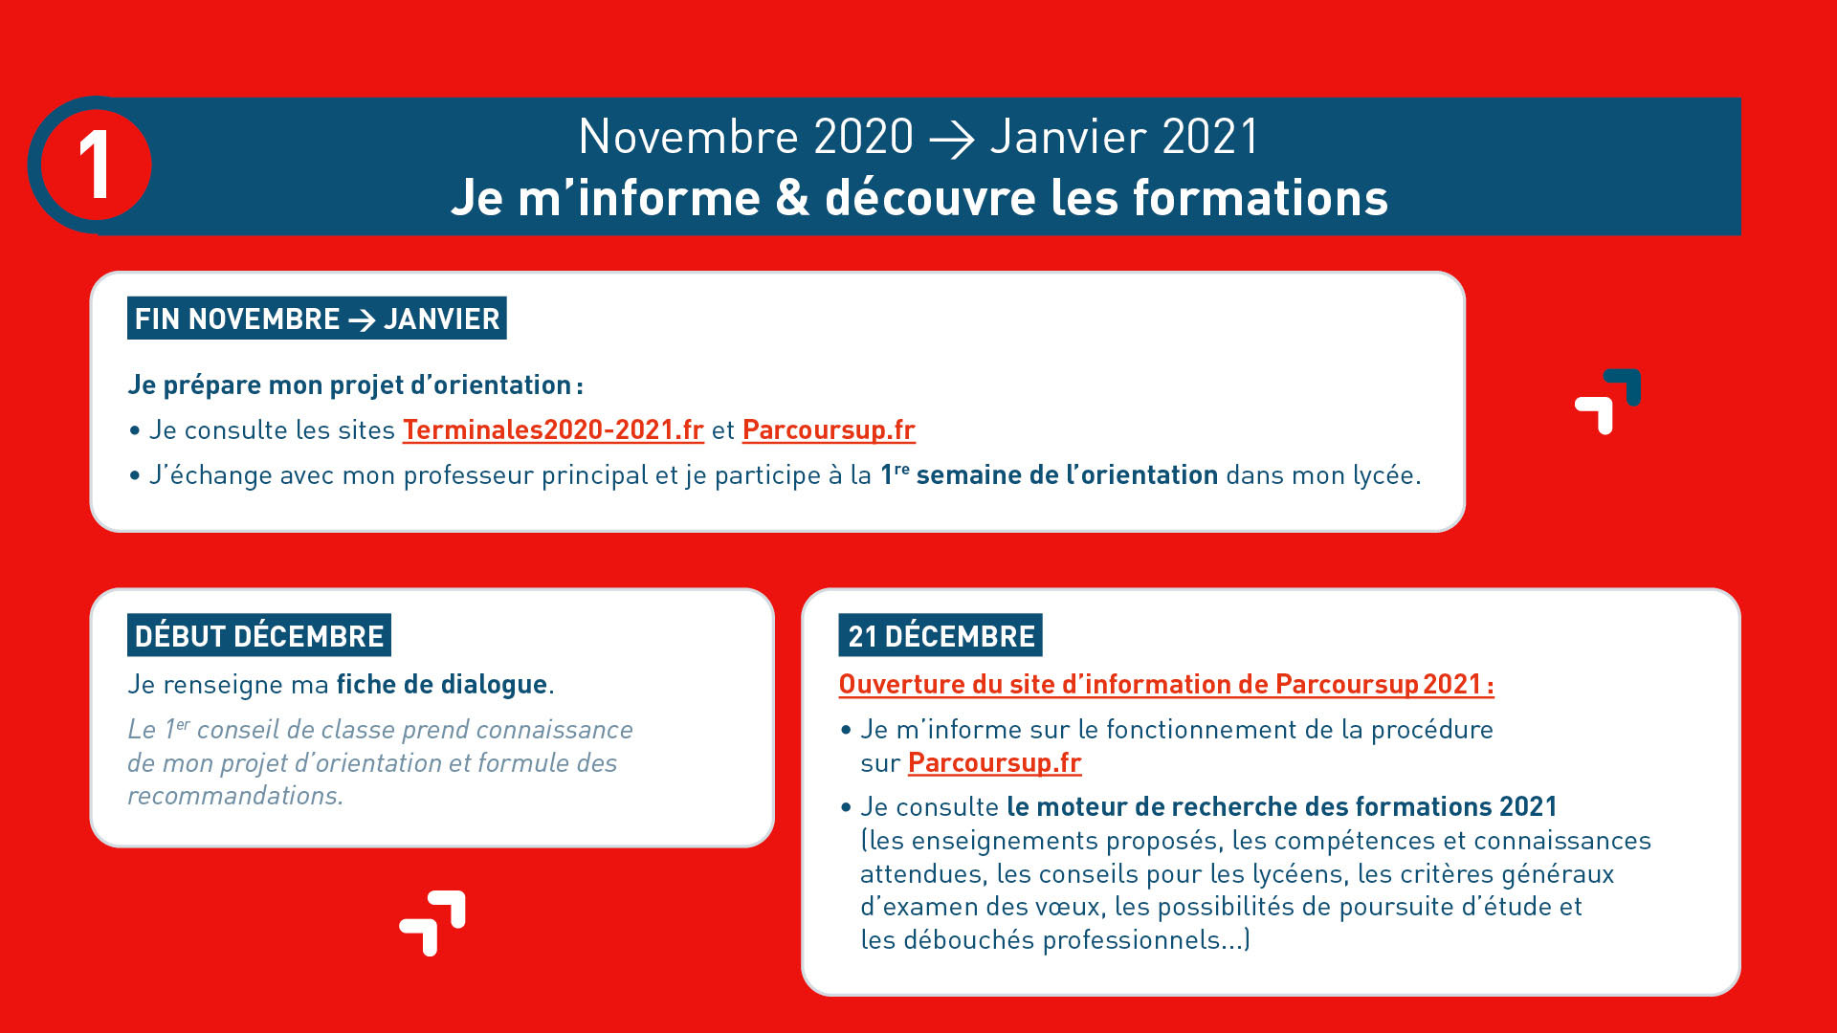

Slide 9
Quel accompagnement au lycée pour élaborer son projet d’orientation
Etape 1 : Découverte des formations novembre 2020 > janvier 2021
2 professeurs principaux en terminale pour un suivi personnalisé avec l’appui des psychologues de l’Education nationale
Des heures d’accompagnement personnalisé consacrées à l’orientation intégrées à l’emploi du temps des élèves
Des temps forts :Salon Azimut (virtuel) les 22 et 23 janvier 2021. Inscription Parcoursup du 1er au 5 février 2021.

Slide 10
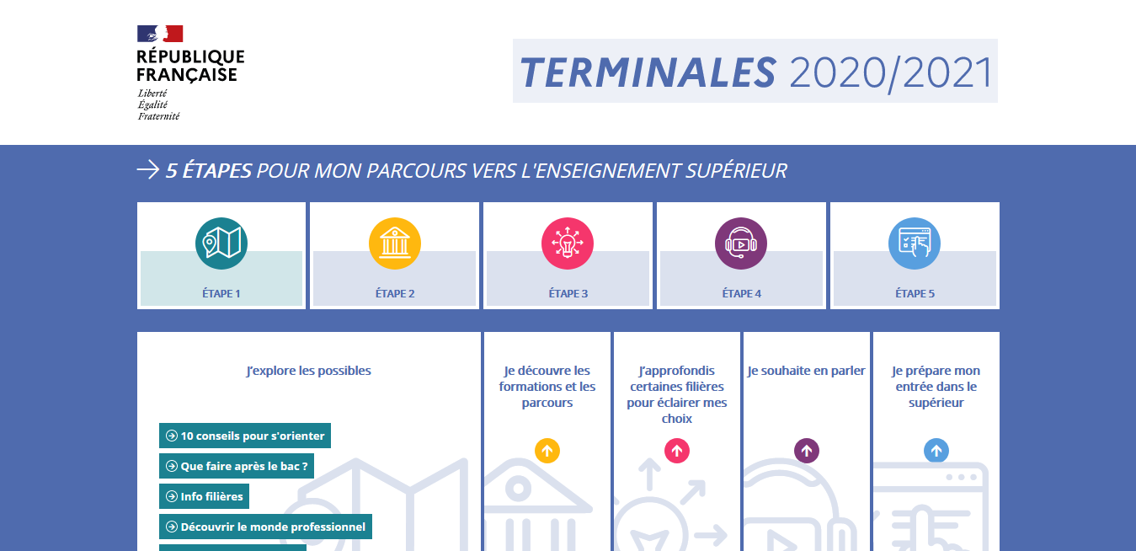
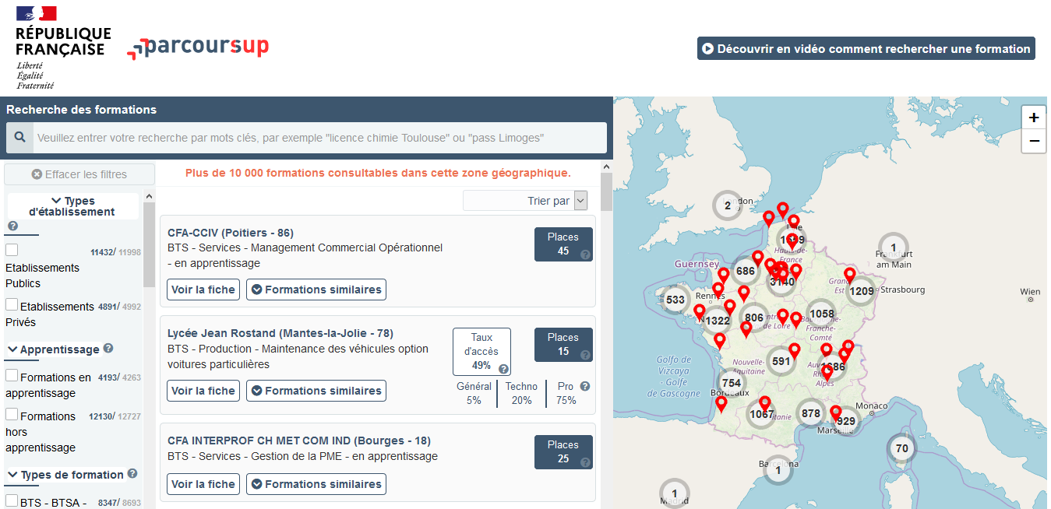
Les ressources pour préparer son projet d’orientation
Terminales2020-2021.fr : infos sur les filières, les formations, les métiers…
Parcoursup.fr : plus de 17 000 fiches de formations détaillées

Slide 11
Les formations accessibles sur Parcoursup
Plus de 17 000 formations dispensant de diplômes reconnus par l’Etat, y compris des formations en apprentissage, sont disponibles via le moteur de recherche de formation :
Des formations non sélectives : les différentes licences et les parcours d’accès aux études de santé (PASS)
Des formations sélectives : classes prépa, BTS, BUT (Bachelor universitaire de technologie ), formations en soins infirmiers (en IFSI) et autres formations paramédicales, formations en travail social (en EFTS), écoles d’ingénieur, de commerce et de management, Sciences Po/ Instituts d’Etudes Politiques, formations en apprentissage, écoles vétérinaires, formations aux métiers de la culture, du sport…
    Quelques rares formations privées ne sont pas présentes sur Parcoursup > prendre contact avec les établissements pour connaitre les modalités de candidature

Slide 12
Les nouvelles formations accessibles à la rentrée 2021
Les quatre Écoles nationales vétérinaires françaises (ENV)
Les bachelors universitaires technologiques - BUT qui remplacent les DUT (cursus intégré de 3 ans pour atteindre le grade licence et 24 spécialités inchangées)
Les classes préparatoires : la CPGE « Mathématiques, physique, ingénierie, informatique » (MP2I) et la CPGE « Economique et commerciale voie générale (ECG) »
Les Parcours préparatoires au professorat des écoles (PPPE)
Et aussi des bachelors, des formations en apprentissage, etc…
Retrouvez toutes les infos sur ces formations sur Terminales2020-2021.fr et Parcoursup.fr

Slide 13
Focus sur les formations en apprentissage
Près de 5 000 formations en apprentissage disponibles en STS, IUT, Mentions complémentaires…
  Etre étudiant apprenti c’est :
    Être étudiant et surtout salarié
    Alterner formation pratique chez un employeur et une formation théorique dans un établissement (ex : un centre de formation d’apprentis - CFA)
    Un plus pour trouver du travail en fin de formation et s’insérer durablement
  L’apprenti doit signer un contrat d’apprentissage avec un employeur
  Les établissements (CFA) accompagnent leurs candidats pour trouver un employeur

Slide 14

Rechercher des formations sur Parcoursup.fr
Rechercher par mots clés ou critères de recherche (type de formation, spécialité/mention des formations …)
Affiner les résultats de recherche en zoomant sur la carte pour afficher les formations dans une zone précise

Slide 15
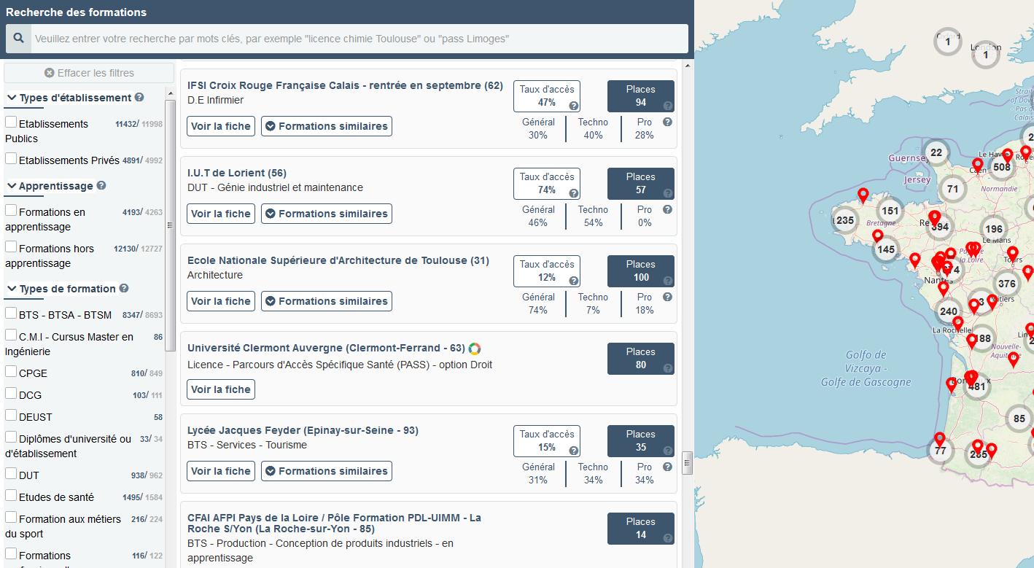
Consulter les résultats de recherche
Pour chaque formation trouvée :
  Le nombre de places disponibles en 2021 (visible à partir du 20 janvier 2021)
  Le taux d'accès en 2020, c'est à dire la proportion de candidats ayant reçu une proposition d'admission en phase principale
  Le pourcentage de candidats admis selon le type de baccalauréat en 2020
  Des suggestions de formations similaires pour élargir vos choix
  Un lien pour accéder à la fiche détaillée de la formation

Slide 16
Consulter la fiche de présentation d’une formation
La formation : les contenus et l’organisation des enseignements, les langues et options, les dispositifs pédagogiques, les éventuels frais, modalités et calendrier des épreuves écrites/orales prévues par certaines formations sélectives
Les connaissances et compétences attendues : attendus nationaux, attendus complémentaires
Une rubrique « Bac 2021 » : des conseils sur les spécialités et options recommandées par les formations pour réussir
Les critères généraux d’examen des vœux pris en compte pour l’analyse du dossier (résultats académiques, compétences académiques, savoir-être, motivation et cohérence du projet ….)
Des informations sur le processus d’examen des vœux : explications sur le fonctionnement d’une commission d’examen des vœux, informations sur les taux légaux mis en œuvre (ex : taux minimum de lycéens boursiers admis)
Les débouchés : possibilités de poursuite d’études et, à partir du 20 janvier 2021, des indicateurs calculés au niveau national en termes de réussite et d’insertion professionnelle
Les contacts des référents de la formation (référent handicap, responsable pédagogique, étudiants ambassadeurs…)
Les dates des Journées portes ouvertes ou journées d’immersion
Les chiffres clés : l’admission en 2020, le nombre de places en 2021 (à partir du 20 janvier 2021)

Slide 17

Consolider son projet d’orientation
Attendus, critères généraux d’examen des vœux, taux d’accès, nombre de places, taux de réussite, débouchés et insertion professionnelle …
ces données sont essentielles
à prendre en compte par le lycéen et sa famille pour réfléchir sur son projet de poursuite d’études et formuler des vœux
à discuter avec les professeurs, professeurs principaux et les psychologues de l’Education nationale

Slide 18
Une transparence garantie
Affichage des attendus (connaissances et compétences nécessaires pour réussir dans la formation) : ils sont principalement définis à l’échelle nationale (attendus nationaux) avec parfois des compléments (attendus complémentaires)
Affichage des critères généraux d’examen des vœux : ces informations permettent d’éclairer les lycéens sur les éléments de leur dossier qui seront pris en compte par les commissions d’examen des vœux pour examiner les dossiers
Après la phase d’admission : Parcoursup garantit à chaque candidat la possibilité de demander à la formation dans laquelle il n’a pas été admis les motifs de la décision prise
A la fin de la procédure : chaque formation publie son bilan de l’examen des vœux sur la plateforme Parcoursup

Slide 19
L’accompagnement des candidats en situation de handicap ou atteints d’un trouble de santé invalidant
Les coordonnées d’un référent handicap sur chaque fiche de formation. Il est disponible pour répondre aux interrogations des lycéens tout au long de la procédure.
Le candidat peut renseigner une fiche de liaison dans son dossier Parcoursup pour préciser ses besoins. Cette fiche est facultative et n’est pas transmise aux formations pour l’examen des vœux → Le candidat pourra la transmettre à la formation qu’il aura choisie pour préparer sa rentrée. Cela permet d’anticiper son arrivée dans le nouvel établissement.
A partir du 27 mai 2021, le candidat peut demander au recteur le réexamen de son dossier (via la rubrique « contact » dans Parcoursup) s’il ne trouve pas de formation adaptée à ses besoins spécifiques et que sa situation justifie une inscription dans un établissement situé dans une zone géographique déterminée.

Slide 20

Etape 2 : s’inscrire, formuler ses vœux et finaliser son dossier

Slide 21
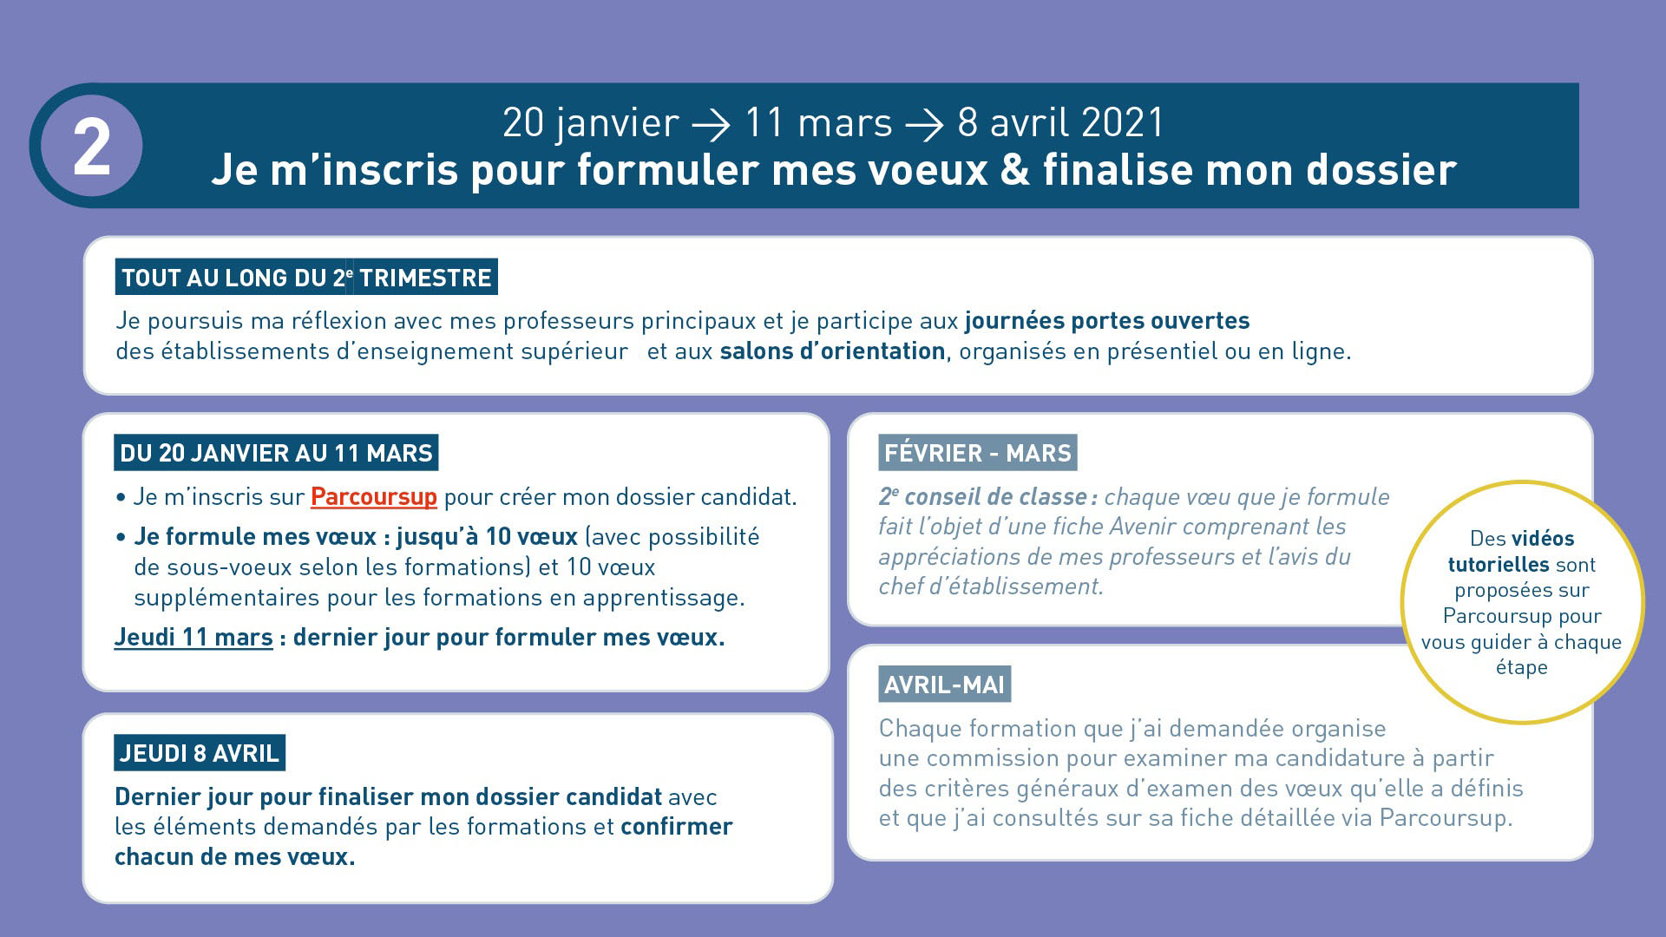

Slide 22
S’inscrire sur Parcoursup
Une adresse mail valide et consulter régulièrement : pour échanger et recevoir les informations sur votre dossier
L’INE (identifiant national élève en lycée général, technologique ou professionnel) ou INAA (en lycée agricole) : sur les bulletins scolaires ou le relevé de notes des épreuves anticipées du baccalauréat
Cas des lycées français à l’étranger : l’établissement fournit l’identifiant à utiliser pour créer son dossier
  Important : renseignez un numéro de portable pour recevoir les alertes envoyées par la plateforme. Les parents ou tuteurs légaux peuvent également renseigner leur numéro de portable pour recevoir les mêmes alertes Parcoursup.

Slide 23
Formuler des vœux sur Parcoursup
Entre le 20 janvier
et le 11 mars inclus
> Jusqu’à 10 vœux et 10 vœux supplémentaires pour des formations en apprentissage
> Pour des formations sélectives (Classes prépa, STS, IUT, écoles, IFSI, IEP…) et non sélectives (licences, PASS)
> Des vœux motivés : en quelques lignes, le lycéen explique ce qui motive chacun de ses vœux. Il est accompagné par son professeur principal
> Des vœux non classés : aucune contrainte imposée pour éviter toute autocensure
  Conseil Parcoursup : diversifiez vos vœux et évitez de n’en formuler qu’un seul (en 2020, les candidats ont formulé 9 vœux en moyenne).

Slide 24
Focus sur les vœux multiples (1/4)
Entre le 20 janvier
et le 11 mars inclus
  > Un vœu multiple est un regroupement de plusieurs formations similaires (exemple : le vœu multiple BTS « Management commercial opérationnel » qui regroupe toutes les formations de BTS « MCO » à l’échelle nationale).
  > Un vœu multiple compte pour un vœu parmi les 10 vœux possibles.
  > Chaque vœu multiple est composé de sous-vœux qui correspondent chacun à un établissement différent. Vous pouvez choisir un ou plusieurs établissements, sans avoir besoin de les classer.
  A noter : Il n’est possible de sélectionner que 5 vœux multiples maximum pour les filières IFSI, orthoptie, audioprothèse et orthophonie qui sont regroupées au niveau territorial.

Slide 25
Focus sur les vœux multiples (2/4)
Entre le 20 janvier
et le 11 mars inclus
Les formations dont le nombre de sous-vœux est limité à 10 par vœu multiple dans la limite de 20 sous-vœux au total :
Les BTS et les BUT regroupés par spécialité à l’échelle nationale
Les DN MADE regroupés par mention à l’échelle nationale
Les DCG (diplôme de comptabilité et de gestion) regroupés à l’échelle nationale
Les classes prépas regroupées par voie à l’échelle nationale

Slide 26
Focus sur les vœux multiples (3/4)
Entre le 20 janvier
et le 11 mars inclus
Les formations dont le nombre de sous-vœux n’est pas limité :
Les IFSI (Instituts de Formation en Soins Infirmiers) et les instituts d'orthophonie, orthoptie et audioprothèse regroupés à l’échelle territoriale. A noter : limitation de 5 vœux multiples maximum par filière
Les EFTS (Etablissements de Formation en Travail Social) regroupés par diplôme d’Etat à l’échelle nationale
Les écoles d'ingénieurs et de commerce/management regroupées en réseau et qui recrutent sur concours commun
Le réseau des Sciences Po / IEP (Aix, Lille, Lyon, Rennes, Saint-Germain-en-Laye, Strasbourg et Toulouse) et Sciences Po / IEP Paris
Les parcours spécifiques "accès santé" (PASS) en Ile-de-France regroupés à l’échelle régionale
Le concours commun des écoles nationales vétérinaires

Slide 27
Focus sur les vœux multiples : exemples (4/4)
Entre le 20 janvier
et le 11 mars inclus
Vous demandez un BTS « Métiers de la chimie » dans 7 établissements différents
Dans votre dossier, ces demandes comptent pour 1 vœu multiple (le BTS) et 7 sous-vœux (les établissements) qui sont décomptés dans la limite des 20 sous-vœux autorisés.
Le regroupement d’instituts de formation en soins infirmiers (IFSI) de l’Université Bretagne Sud propose 3 instituts. Vous demandez deux instituts au sein de ce regroupement :
Dans votre dossier, ces demandes comptent pour 1 vœu multiple (le regroupement d’IFSI) et 2 sous-vœux (les instituts), qui ne sont pas décomptés.
  A noter : rassurez-vous, dans votre dossier Parcoursup, un compteur de vœux permet de suivre les vœux multiples et sous-vœux formulés.

Slide 28
Focus sur les vœux en apprentissage
> Jusqu’à 10 vœux en apprentissage, en plus des 10 autres vœux autorisés
> Pas de date limite pour formuler des vœux en apprentissage (pour la majorité des formations en apprentissage)
> Une rubrique spécifique dans votre dossier pour vos vœux en apprentissage
  Rappel : les centres de formation en apprentissage ont pour mission d’accompagner les candidats en apprentissage pour trouver un employeur et signer un contrat d’apprentissage.
  Retrouvez des conseils pour trouver un employeur sur Parcoursup.fr

Slide 29
Focus sur le secteur géographique (1/2)
  Pour les formations sélectives (BTS, BUT, IFSI, écoles…)
  Les lycéens peuvent faire des vœux pour les formations qui les intéressent où qu’elles soient, dans leur académie ou en dehors. Il n’y a pas de secteur géographique.
  Pour les formations non-sélectives (licences, PASS)
  Les lycéens peuvent faire des vœux pour les formations qui les intéressent dans leur académie ou en dehors. Lorsque la licence ou le PASS est très demandé, une priorité au secteur géographique (généralement l’académie) s’applique : un pourcentage maximum de candidats résidant en dehors du secteur géographique est alors fixé par le recteur.
  L’indication du secteur est affichée aux candidats. Les pourcentages fixés par les recteurs seront affichés sur Parcoursup avant le début de la phase d’admission.

Slide 30
Focus sur le secteur géographique (2/2)
Secteur géographique Ile-de-France : il n’est fait aucune distinction entre les 3 académies de Créteil, Paris et Versailles.
Par exception, sont considérés comme « résidant dans l’académie » où se situe la licence demandée :
> Les candidats qui souhaitent accéder à une mention de licence qui n’est pas dispensée dans leur académie de résidence
> Les candidats ressortissants français ou ressortissants d’un État membre de l’Union européenne qui sont établis hors de France
> Les candidats préparant ou ayant obtenu le baccalauréat français au cours de l’année scolaire dans un centre d’examen à l’étranger

Slide 31
La demande de césure : mode d’emploi
Un lycéen peut demander une césure directement après le bac : possibilité de suspendre temporairement une formation afin d’acquérir une expérience utile pour son projet de formation (partir à l’étranger, réaliser un projet associatif, entrepreneurial etc…)
  Durée la césure : d’un semestre à une année universitaire
  Demande de césure à signaler lors de la saisie des vœux sur Parcoursup (en cochant la case « césure »)
  L’établissement prend connaissance de la demande de césure après que le lycéen a accepté définitivement la proposition d’admission > Le lycéen contacte la formation pour s’y inscrire et savoir comment déposer sa demande de césure
  La césure n’est pas accordée de droit : une lettre de motivation précisant les objectifs et le projet envisagés pour cette césure doit être adressée au président ou directeur de l’établissement
  A l’issue de la césure, l’étudiant pourra réintégrer la formation s’il le souhaite sans repasser par Parcoursup

Slide 32
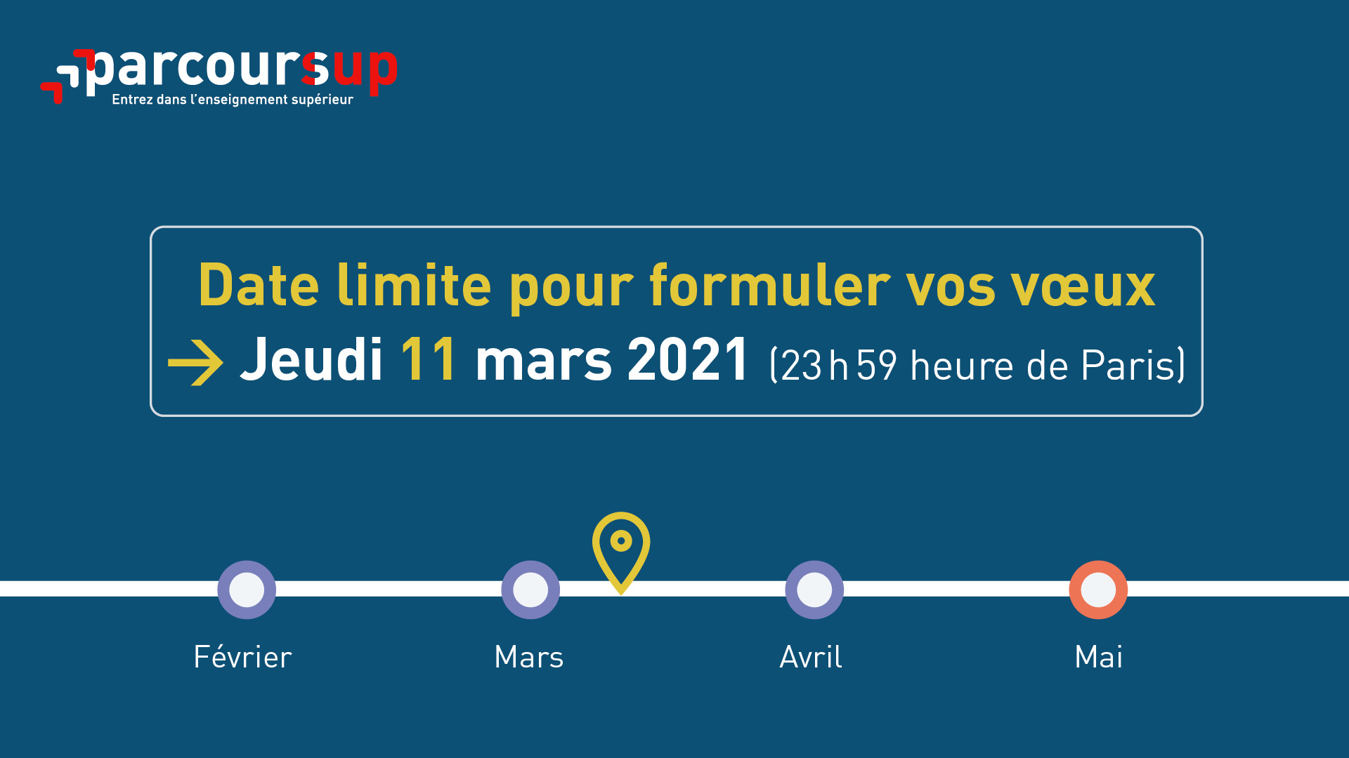

Slide 33
Finaliser son dossier et confirmer vos vœux
Jusqu’au 8 avril inclus
Pour que les vœux saisis deviennent définitifs sur Parcoursup, les candidats doivent obligatoirement :
Compléter leur dossier :
  projet de formation motivé pour chaque vœu formulé
  rubrique « préférence et autres projets »
  pièces complémentaires demandées par certaines formations
  rubrique « activités et centres d’intérêt » (facultative)
Confirmer chacun de leurs vœux
Un vœu non confirmé avant le 8 avril 2021 (23h59 - heure de Paris)
ne sera pas examiné par la formation

Slide 34
La rubrique « préférence et autres projets »
Jusqu’au 8 avril inclus
Rubrique obligatoire où le candidat indique :
ses préférences parmi les vœux formulés ou pour un domaine particulier. Ces informations seront très utiles aux commissions d’accès à l’enseignement supérieur (CAES) qui accompagnent les candidats n’ayant pas eu de proposition d’admission à partir du 2 juillet.
s’il souhaite candidater dans des formations hors Parcoursup ou s’il a des projets professionnels ou personnels, en dehors de la plateforme.
A noter : ces informations sont confidentielles et ne sont pas transmises aux formations. Elles permettent simplement de mieux suivre les candidats durant la procédure et de mieux analyser leurs motivations et besoins.

Slide 35
La rubrique « Activités et centre d’intérêts »
Jusqu’au 8 avril inclus
Rubrique facultative où le candidat :
renseigne des informations qui ne sont pas liées à sa scolarité et que le candidat souhaite porter à la connaissance des formations (ex : activités extra-scolaires, stages / job, pratiques culturelles ou sportives…)
Un espace pour faire connaitre ses engagements : vie lycéenne, engagement associatif, cordées de la réussite, etc…
Un atout pour se démarquer, parler davantage de soi et mettre en avant des qualités, des compétences ou des expériences qui ne transparaissent pas dans les bulletins scolaires

Slide 36
L’attestation de passation du questionnaire pour les vœux en licence de droit et sciences
Jusqu’au 8 avril inclus
Obligatoire pour les candidats qui formulent des vœux en licence de Droit ou dans les licences de Sciences :
Un questionnaire en ligne sur le site Terminales2020-2021.fr
Accessible (à partir du 20 janvier 2021) à partir des fiches de formations concernées ;
Pour avoir un aperçu des connaissances et des compétences à mobiliser dans la formation demandée ;
→ Les résultats n'appartiennent qu’au seul candidat : pas de transmission aux universités.
Une attestation de passation à télécharger est à joindre à son dossier.

Slide 37
Les bulletins scolaires et notes du baccalauréat remontés automatiquement
Les éléments transmis aux formations
  Année de première : bulletins scolaires, notes des évaluations communes et des épreuves anticipées de français
  Année de terminale : bulletins scolaires des 1er et 2e trimestres (ou 1er semestre), notes des épreuves finales des deux enseignements de spécialité suivis en classe de terminale
  Rappel : dans le cadre de la crise sanitaire, les notes des épreuves anticipées de français et des évaluations communes de fin de 1ère sont remplacées par les moyennes des bulletins scolaires.
Pas de saisie à réaliser : ces éléments sont remontés automatiquement dans le dossier. En cas d’erreurs, un signalement doit être fait au chef d’établissement
A noter : vous ne pouvez pas confirmer vos vœux tant que votre bulletin scolaire du 2ème trimestre (ou 1er semestre) n'est pas remonté dans votre dossier.

Slide 38
La fiche avenir renseignée par le lycée
Le 2ème conseil de classe examine les vœux de chaque lycéen avec bienveillance et confiance dans le potentiel de chacun.
Pour chaque lycéen, une fiche Avenir est renseignée par le lycée et versée au dossier de l’élève :
  les notes de l’élève : moyennes de terminale, appréciation des professeurs par discipline, positionnement dans la classe
  les appréciations du professeur principal sur des compétences transversales
  l’avis du chef d’établissement pour chaque vœu
La fiche Avenir est consultable par le lycéen dans son dossier à partir du 27 mai 2021.

Slide 39
Dispositif d’accès des bacheliers professionnels en STS
Un dispositif expérimental au service des bacheliers professionnels pour améliorer leur accès en STS, filière d’enseignement supérieur dans lesquelles ils réussissent davantage
Pour les élèves concernés par ce dispositif et qui demandent un BTS, le conseil de classe se prononce sur chaque spécialité de BTS demandée : l’avis favorable qui peut être attribué doit tenir compte du profil de l’élève et des attendus de la formation d’accueil visée
Lorsque le conseil de classe donne un avis favorable sur l’orientation du candidat, le chef d’établissement indique dans la fiche Avenir que la capacité de l’élève à réussir est « très satisfaisante ».

Slide 40
Récapitulatif des éléments transmis à chaque formation
le projet de formation motivé
les pièces complémentaires demandées par certaines formations
la rubrique « Activités et centres d’intérêt », si elle a été renseignée
la fiche Avenir renseignée par le lycée
Bulletins scolaires et notes du baccalauréat :
  Année de première : bulletins scolaires, notes des évaluations communes et des épreuves anticipées de français
  Année de terminale : bulletins scolaires (1er et 2e trimestres ou 1er semestre), notes des épreuves finales des deux enseignements de spécialité suivis en classe de terminale
= un baccalauréat mieux valorisé

Slide 41


Slide 42

L’examen des vœux par les formations

Slide 43
La commission d’examen des vœux
Avril - mai
> Au sein de chaque formation, une commission d’examen des vœux, (référent pédagogique et professeurs) chargée de définir les modalités et les critères généraux d’examen des candidatures et d’examiner les candidatures
> Les critères généraux d’examen des vœux précisés sur chaque fiche de formation Parcoursup en amont de la procédure pour aider les candidats à s’orienter
> En fin de procédure, le bilan de l’examen des vœux de chaque formation est publié chaque année sur la plateforme Parcoursup

Slide 44
Les principes de l’admission
Avril - mai
Les modalités de l’examen des vœux sont affichées aux candidats
Dans les formations sélectives (classe prépa, BUT, BTS, écoles, IFSI…)
L’admission se fait sur dossier et, dans certains cas, en ayant recours, en plus ou en lieu et place du dossier, à des épreuves écrites et/ou orales dont le calendrier et les modalités sont connus des candidats.
Dans les formations non sélectives (licences et PASS)
Un lycéen peut accéder à la licence de son choix à l’université, dans la limite des capacités d’accueil : si le nombre de vœux reçus est supérieur au nombre de places disponibles, la commission d’examen des vœux étudie les dossiers et vérifie leur adéquation avec la formation demandée afin de les classer
L’université peut conditionner l'admission (réponse « oui-si ») d’un candidat au suivi d’un dispositif de réussite (remise à niveau, tutorat…) afin de l’aider et de favoriser sa réussite

Slide 45
Parcoursup au service de l’égalité des chances
> Des places sont priorisées pour les lycéens boursiers dans chaque formation, y compris les plus sélectives
> Une aide financière pour les lycéens boursiers qui s’inscrivent dans une formation en dehors de leur académie
> Un nombre de places en BTS est priorisé pour les bacheliers professionnels
    > Un nombre de places en BUT est priorisé pour les bacheliers technologiques

Slide 46

Etape 3 : consulter les réponses des formations et faire ses choix

Slide 47
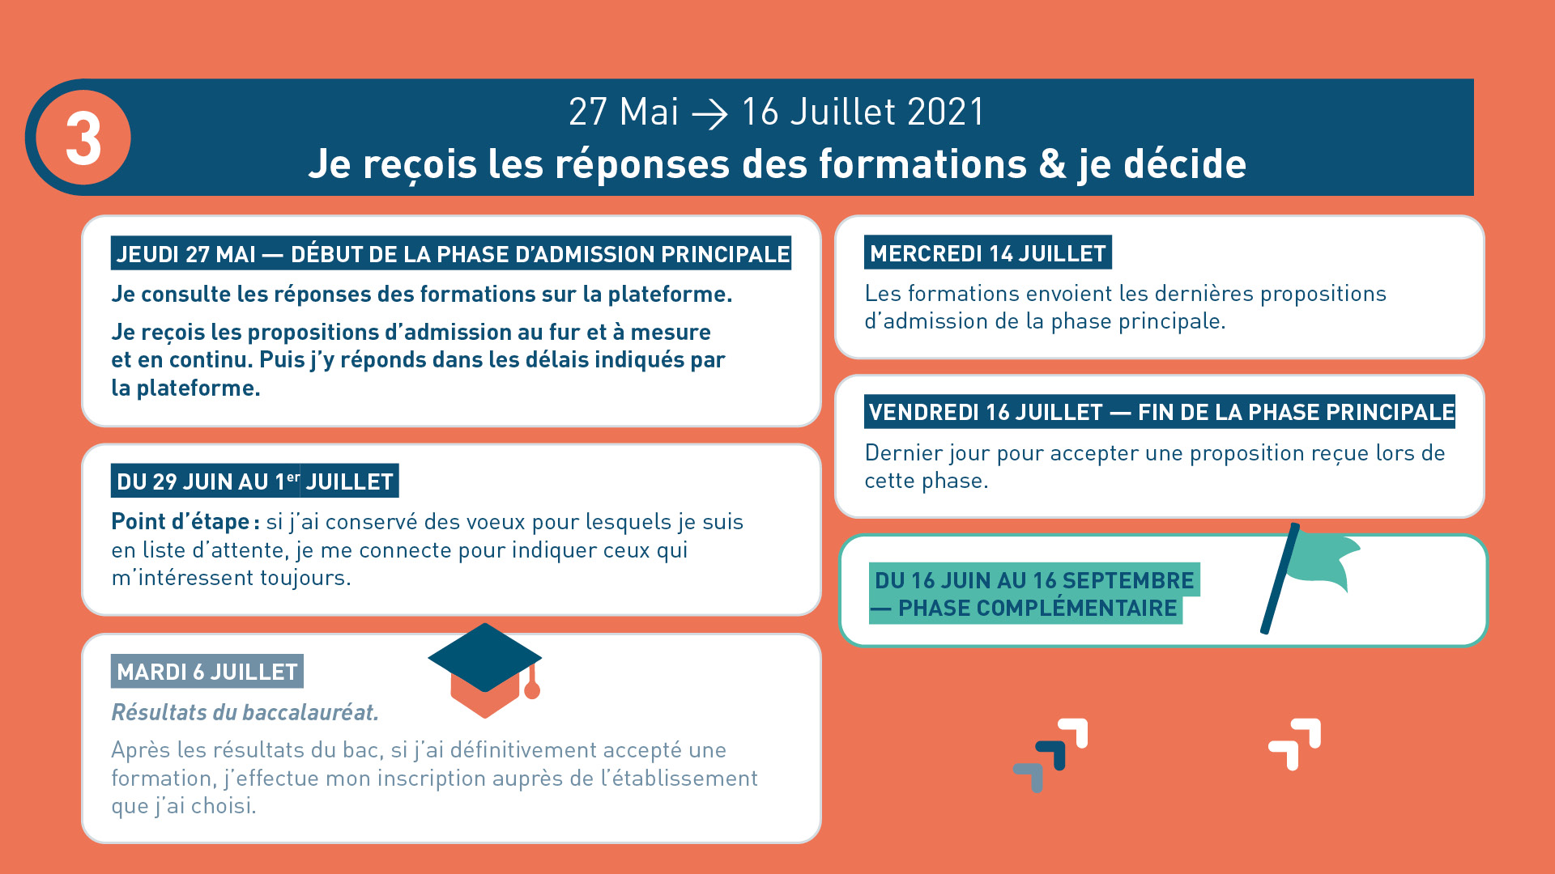
ICI VISUEL ETAPE 3

Slide 48
La phase d’admission principale du 27 mai au 16 juillet 2021
Les candidats consultent les réponses des formations le 27 mai 2021
Ils reçoivent les propositions d’admission au fur et à mesure et en continu : chaque fois qu’un candidat fait un choix entre plusieurs propositions, il libère des places qui sont immédiatement proposées à d’autres candidats en liste d’attente.
Ils doivent obligatoirement répondre à chaque proposition d’admission reçue avant la date limite indiquée dans leur dossier.
Pour aider les candidats en liste d’attente à suivre sa situation qui évolue en fonction des places libérées, des indicateurs seront disponibles pour chaque vœu

Slide 49
Les réponses des formations et les choix des candidats
Formation sélective (BTS, BUT, classe prépa, IFSI, écoles, …)
OUI (proposition d’admission)
Le candidat accepte la proposition ou y renonce
ou
En attente d’une place
Le candidat maintient le vœu en attente ou y renonce
ou
Non
Formation non sélective (licences, PASS)
OUI (proposition d’admission)
Le candidat accepte la proposition ou y renonce
ou
OUI-SI* (proposition d’admission)
Le candidat accepte la proposition ou y renonce
ou
En attente d’une place
Le candidat maintient le vœu en attente ou y renonce
* Oui-si : le candidat est accepté à condition de suivre un parcours de réussite
(remise à niveau, tutorat..)
49

Slide 50

Des alertes dès qu’un candidat reçoit une proposition d’admission
par SMS et par mail dans sa messagerie personnelle (rappel : une adresse mail valide et régulièrement consultée et un numéro de portable sont demandés au moment de l’inscription Parcoursup)
par notification sur l’application Parcoursup (application téléchargeable à partir du 27 mai)
dans la messagerie intégrée au dossier candidat sur Parcoursup
  Info : les parents sont également prévenus lorsqu’ils ont renseigné leur adresse mail et leur numéro de portable dans le dossier Parcoursup de leur enfant
50

Slide 51
Comment répondre aux propositions d’admission ? (1/3)
Les délais à respecter pour accepter (ou refuser) une proposition d’admission :
  Propositions reçues le 27 mai 2021 : vous avez 5 jours pour répondre (J+4)
  Propositions reçues à partir du 28 mai 2021 : vous avez 3 jours pour répondre (J+2)
A savoir :
- Les dates limites pour accepter ou refuser une proposition sont affichées clairement dans le dossier candidat.
- Si le candidat ne répond pas dans les délais, la proposition d’admission est supprimée

Slide 52
Comment répondre aux propositions d’admission ? (2/3)
Le lycéen reçoit une seule proposition d’admission et il a des vœux en attente :
  Il accepte la proposition (ou y renonce). Il peut ensuite indiquer les vœux en attente qu’il souhaite conserver
  S’il accepte définitivement la proposition, cela signifie qu’il renonce à tous ses autres vœux. Il consulte alors les modalités d’inscription administrative de la formation acceptée
Le lycéen reçoit plusieurs propositions d’admission et il a des vœux en attente :
  Il ne peut accepter qu’une seule proposition à la fois. En faisant un choix entre plusieurs propositions, il libère des places pour d’autres candidats en attente
  Il peut indiquer les vœux en attente qu’il souhaite conserver
  S’il accepte définitivement une proposition, cela signifie qu’il renonce aux autres vœux. Il consulte alors les modalités d’inscription administrative de la formation acceptée

Slide 53
Comment répondre aux propositions d’admission ? (3/3)
Le lycéen ne reçoit que des réponses « en attente »
  des indicateurs s’affichent dans son dossier pour chaque vœu en attente et l’aident à suivre sa situation qui évolue jusqu’au 14 juillet en fonction des places libérées par d’autres candidats
Le lycéen ne reçoit que des réponses négatives (dans le cas où il n’a formulé que des vœux pour des formations sélectives)
  dès le 27 mai 2021, il peut demander un conseil ou un accompagnement individuel ou collectif dans son lycée ou dans un CIO pour envisager d’autres choix de formation et préparer la phase complémentaire à partir du 16 juin 2021.
A savoir : la phase complémentaire permet de formuler jusqu’à 10 nouveaux vœux dans des formations qui ont des places vacantes

Slide 54
Le point d’étape obligatoire
Quand ?
    Du 29 juin au 1er juillet 2021
Pour qui et pourquoi ?
    Uniquement pour les candidats ayant des vœux en attente
    A noter : les candidats qui ont déjà accepté définitivement une proposition d’admission ne sont pas concernés.
    Pour faire le point sur son dossier un mois après le début de la phase d’admission
Comment ?
    Les candidats doivent se connecter et confirmer les vœux en attente qui les intéressent toujours (avant le 1er juillet 2021 à 23h59, heure de Paris)

Slide 55
Les solutions pour les candidats qui n’ont pas reçu de proposition d’admission
> Dès le 27 mai 2021 : les lycéens qui n'ont fait que des demandes en formations sélectives et qui n’ont reçu que des réponses négatives peuvent demander un accompagnement individuel ou collectif au lycée ou dans un CIO pour définir un nouveau projet d’orientation et préparer la phase complémentaire
> Du 16 juin au 16 septembre 2021 : pendant la phase complémentaire, les lycéens peuvent formuler jusqu’à 10 nouveaux vœux dans des formations disposant de places vacantes
> A partir du 2 juillet 2021 : les candidats peuvent solliciter depuis leur dossier l’accompagnement de la Commission d’Accès à l’Enseignement Supérieur (CAES) de leur académie : elle étudie leur dossier et les aide à trouver une formation au plus près de leur projet en fonction des places disponibles

Slide 56
L’inscription administrative dans la formation choisie
Après avoir accepté définitivement la proposition d’admission de son choix et après avoir eu ses résultats au baccalauréat, le lycéen procède à son inscription administrative.
L’inscription administrative se fait directement auprès de l’établissement choisi et pas sur Parcoursup.
Les modalités d’inscription sont propres à chaque établissement :
Consulter les modalités d’inscription indiquées dans le dossier candidat sur Parcoursup.
Respecter la date limite indiquée.
Si le futur étudiant s’inscrit dans une formation en dehors de Parcoursup, il doit obligatoirement remettre une attestation de désinscription ou de non inscription sur Parcoursup qu’il télécharge via la plateforme.

Slide 57
Demande de bourse et/ou de logement
Entre le 20 janvier
et le 15 mai
Créer son dossier social étudiant (DSE) sur www.messervices.etudiant.gouv.fr pour demander une bourse et/ou un logement
Les demandes de logement en résidence universitaire peuvent être effectuées jusqu’à la rentrée en septembre
Toutes les infos sur la vie étudiante sur etudiant.gouv.fr

Slide 58
Des services disponibles tout au long de la procédure
A partir du 20 janvier
Le numéro vert : 0 800 400 070 (Numéros spécifiques pour l’Outre-mer sur Parcoursup.fr)
La messagerie contact depuis le dossier candidat
Les réseaux sociaux pour rester informé :
@Parcoursup_info
@Parcoursupinfo

Slide 59

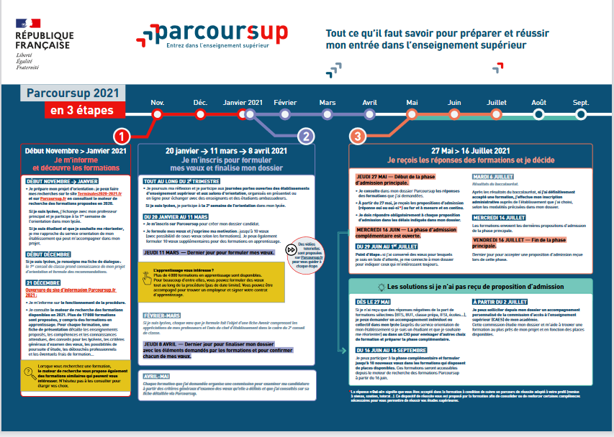
Les brochures de référence
Réussir son baccalauréat et son entrée dans l’enseignement supérieur
Parcoursup 2021 en 3 étapes

